Slide 1
HISTOIRE - Thème n°2
Le monde depuis 1945

Slide 2
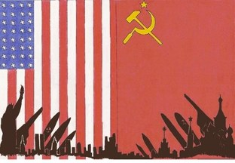
Chapitre 2
Un monde bipolaire au temps de la Guerre Froide

Slide 3
1 – La naissance de l’O.N.U. : un espoir de paix

Slide 4
Répondre aux questions
du document n°2 page 105

Slide 5
Il s’agit du préambule de la Charte des Nations Unies (c’est-à-dire du texte qui fixe les grands objectifs de la Charte)
qui fonde l’ONU , signée à
San Francisco le 26 juin 1945

Slide 6
Le préambule indique
qu’il faut « préserver les générations futures du fléau de la guerre » et,
pour cela, les nations s’engagent à « vivre en paix dans un esprit de bon
voisinage », et à « unir leurs forces pour maintenir la paix et la sécurité
internationale ».

Slide 7
Parmi les autres objectifs, l’ONU veut faire respecter
les droits de l’homme, maintenir la justice et le respect des traités, favoriser le progrès social et économique.

Slide 8
Le monde sort traumatisé de la Seconde Guerre mondiale. Pour instaurer un nouvel ordre mondial et garantir une paix durable, l'O.N.U. (Organisation des Nations Unies) est créée le 26 juin 1945 à San Francisco.
Principaux vainqueurs de la guerre, les États-Unis et l'U.R.S.S. imposent alors leurs idéologies à leurs alliés, faisant naître des tensions entre les deux grandes puissances.

Slide 9
2 – De fortes tensions : la naissance d’un monde bipolaire

Slide 10
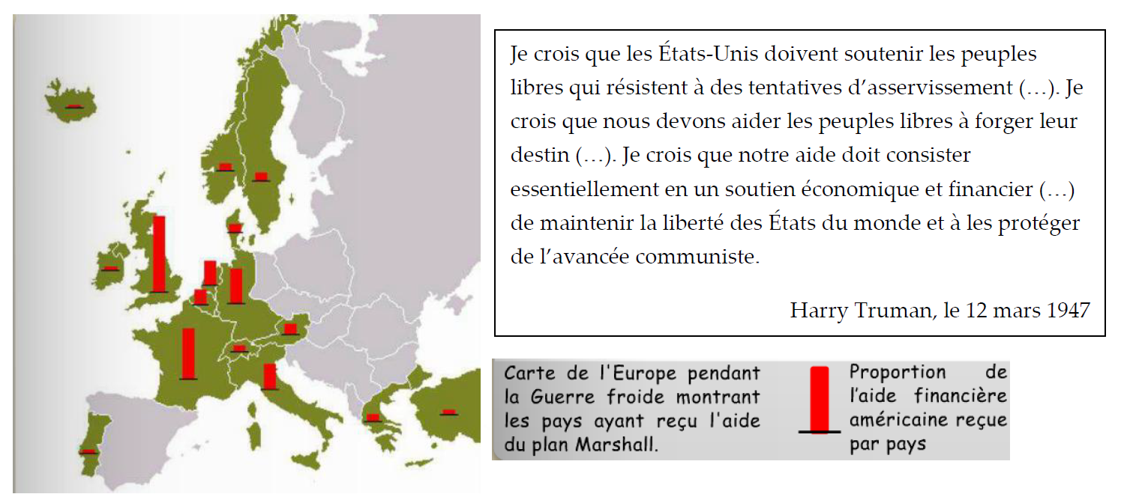
Recopiez puis répondez aux questions suivantes :
TEXTE
Qui est Harry Truman?
Quel est son objectif d’après le texte?
Qui serait à l’origine des « tentatives d’asservissement des peuples libres » selon lui?
Comment Harry Truman compte-t-il protéger « les peuples libres »?
CARTE
5. Qui peut prétendre recevoir une aide des États-Unis? En quoi est-ce surprenant?

Slide 11
Qui est Harry Truman?
Quel est son objectif d’après le texte?
Qui serait à l’origine des « tentatives d’asservissement des peuples libres » selon lui?
Comment Harry Truman compte-t-il protéger « les peuples libres »?
C’était le président des États-Unis.
= plan Marshall

Slide 12
5. Qui peut prétendre recevoir une aide des États-Unis? En quoi est-ce surprenant?
Tous les pays européens peuvent prétendre recevoir une aide de la part des États-Unis, pays Alliés comme pays de l’Axe…ce qui semble surprenant.

Slide 13
Recopiez puis répondez aux questions suivantes :
C’est A. Jdanov, 3e secrétaire du parti communiste de l’URSS.
Qui est l’auteur de ce discours?
Selon lui, quels sont les deux camps qui apparaissent à la fin de la Seconde Guerre Mondiale?
Quel pays est désignée comme « impérialiste et anti-démocratique »?
Comment compte-t-il agir?

Slide 14
Bloc de l’Est
Bloc de l’Ouest
« De Stettin sur la Baltique à Trieste sur l’Adriatique, un rideau de fer s’est abattu sur le continent »
Winston Churchill, discours de Fulton, 5 mars 1946

Slide 15
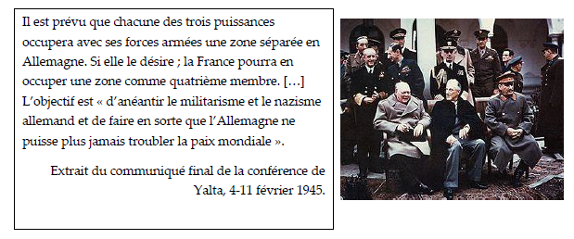
L’Allemagne, premier lieu d’affrontement de la Guerre Froide

Slide 16
Royaume-Uni. (Churchill)
U.R.S.S. (Staline)
États-Unis (Roosevelt)

Slide 17
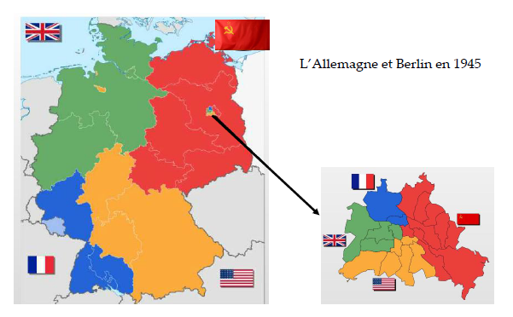

Slide 18
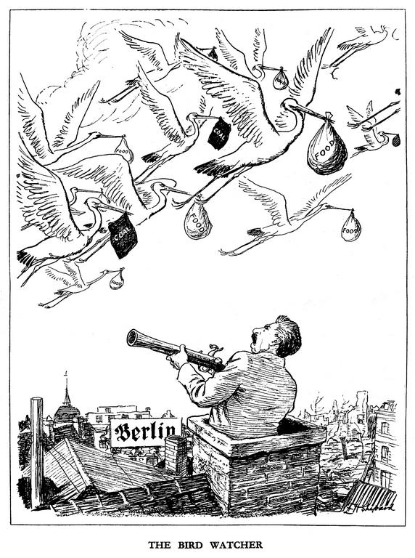
Étude d’une caricature
(Caricature de Shepard – 1948)
Répondez aux questions en vous aidant du livre
pages 108-109

Slide 19
Quel événement est représenté sur cette caricature? (lieu, date)
L’événement représenté est le blocus de la ville de Berlin-Ouest par les autorités soviétiques en 1948-1949.
2) Qui est le personnage représenté? Qu’a-t-il l’intention de faire?
Le personnage représenté est Staline : il s’apprête à tirer sur les oiseaux

Slide 20
3) Que représentent les oiseaux? Que font-ils?
Les oiseaux représentent le pont aérien organisé par les Etats-Unis afin de ravitailler Berlin-Ouest.
4) Pour résoudre cette crise, l’emploi de la force a-t-elle été utilisée ? À votre avis pourquoi ?
L’emploi de la force n’a pas été utilisé car elle aurait entraîné certainement un nouveau conflit mondial.

Slide 21
L’Allemagne et Berlin en 1948-1949
blocus de Berlin-ouest
pont aérien

Slide 22
Les deux Allemagne en 1949
R.D.A.
R.F.A.
République Fédérale Allemande
République Démocratique Allemande

Slide 23
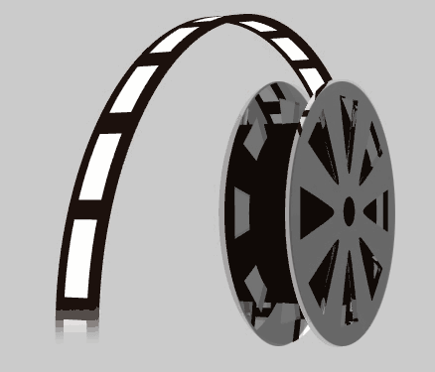
Quelles sont alors les conséquences de cette crise à Berlin et en Allemagne?
Animation 3D « Emmurés »
Pour réviser…→

Slide 24
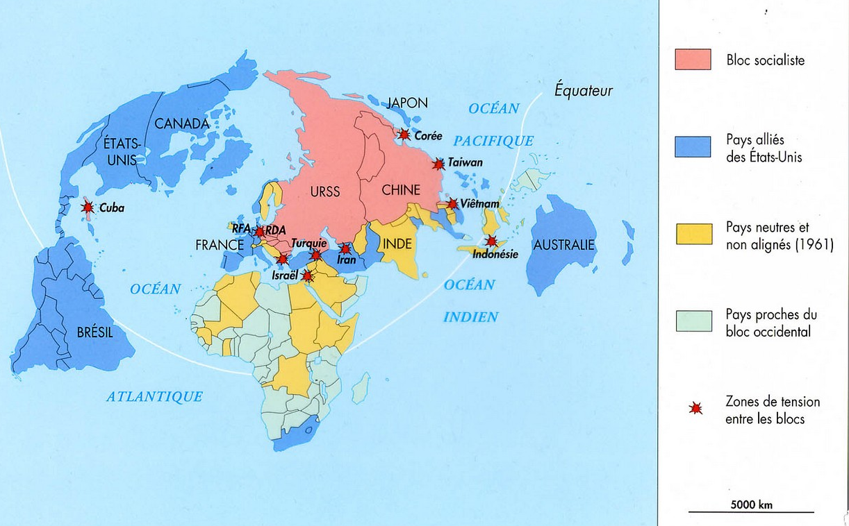

Slide 25
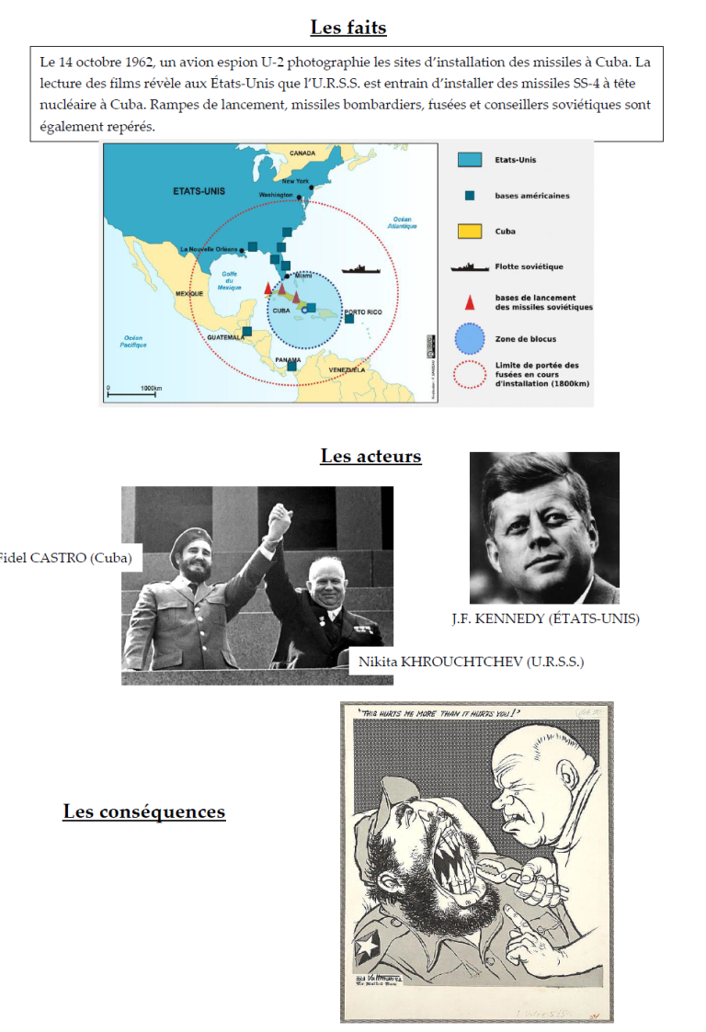
Le monde proche du chao : la crise de Cuba (1962)
Recopiez puis répondez aux questions suivantes :
Quels sont les événements qui sont à l’origine de la crise de Cuba?
Quel élément de la carte démontre l’inquiétude des Américains?
Décris la caricature (qui sont les deux personnages? À quoi fait référence cette caricature? Commentez la phrase.)

Slide 26
Quels sont les événements qui sont à l’origine de la crise de Cuba?
Le 14 octobre 1962, un avion espion U-2 photographie les sites d’installation des missiles à Cuba. La lecture des films révèle aux États-Unis que l’U.R.S.S. est entrain d’installer des missiles SS-4 à tête nucléaire à Cuba. Rampes de lancement, missiles bombardiers, fusées et conseillers soviétiques sont également repérés.

Slide 27
2. Quel élément de la carte démontre l’inquiétude des Américains?

Slide 29
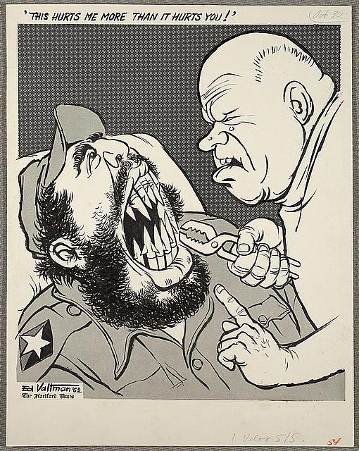
3. Décris la caricature (qui sont les deux personnages? À quoi fait référence cette caricature? Commentez la phrase.)

Slide 30
De 1947 à 1962, plusieurs crises éclatent entre les États-Unis et l’U.R.S.S. (blocus de Berlin, guerre de Corée, crise de Cuba, …) risquant à chaque fois d’entrainer une guerre nucléaire.
La course aux armements entretient alors cette "compétition" entre les deux Grands.

Slide 31
La Guerre Froide au cœur de la propagande
ORAL Brevet
Chercher un document de propagande (américaine ou soviétique) de la période de la Guerre Froide et…faites-en une description , une explication (dans le contexte de l’époque) voire une interprétation.

Slide 32
3 – La détente et la fin de la Guerre Froide

Slide 33
Répondre aux questions du
document n°1 page 116

Slide 34
Gorbatchev a autorisé la petite entreprise privée et a démocratisé
l’URSS. en accordant davantage de libertés.
Il remet alors petit à petit en cause le communisme.

Slide 35
Il a fait comprendre aux dirigeants communistes qu’il ne réagirait pas si le régime communiste était contesté dans leur pays.
De plus, les réformes en URSS poussent au changement.

Slide 36
En 1991, il démissionne de la présidence de l’URSS parce que celle-ci se morcelle en de nombreux États et qu’elle n’existe donc plus.

Slide 37
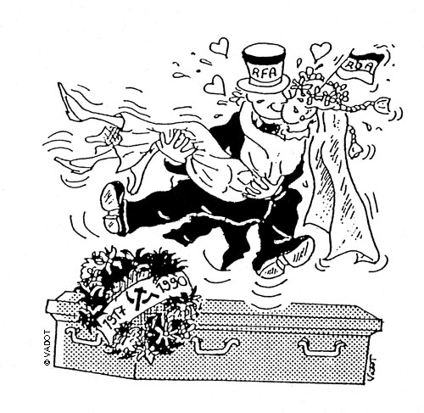
Expliquez la caricature
ci-contre.

Slide 39
La réunification allemande (1990)
R.F.A.

Slide 40
En 1985, l'arrivée au pouvoir de Gorbatchev en URSS s'accompagne de relations moins tendues avec le bloc de l’Ouest (détente) et d’une politique plus souple à l'égard des pays du bloc de l'Est.
La contestation commence en Pologne et aboutit à l’effondrement des régimes communistes en Europe de l’Est en 1989-1990.
Le 9 novembre 1989, le mur de Berlin est détruit, c’est la fin de la guerre froide.
L’Allemagne est réunifiée en 1990.
En 1991, l'URSS "éclate", donnant naissance à 15 Républiques indépendantes .

